Slide 1
Système d’information sur les immobilisations scolaires (SIIÉ)
Ministère de l’Éducation
Vérification des données au niveau des écoles sur SIIÉ pour les utilisateurs des conseils scolaires

Slide 2
Instructions pour l’année en cours

Slide 3
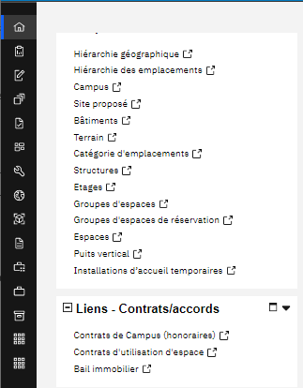
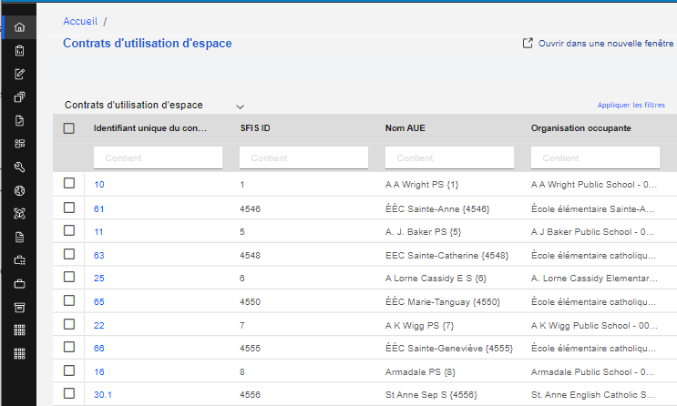
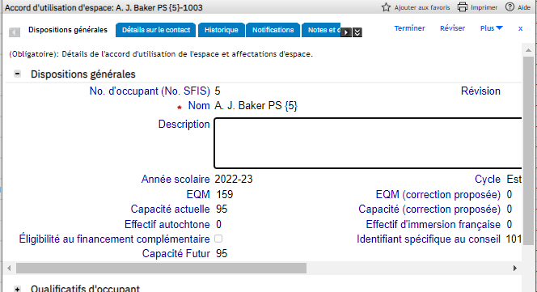
Changer le nom de l’EUE
1.
4.
3.
5.
2.
6.
1. Sélectionnez le bouton d’accueil
2. Sélectionnez « Contrat d’utilisation de l’espace »
3. Entrez la « SFIS ID »
4. Sélectionnez « Appliquez les filtres »
5. Sélectionnez pour ouvrir le dossier (un seul clic suffit)
6. Sélectionnez « Réviser »
7. Modifier le nom du nouveau CUE
7.
3

Slide 4
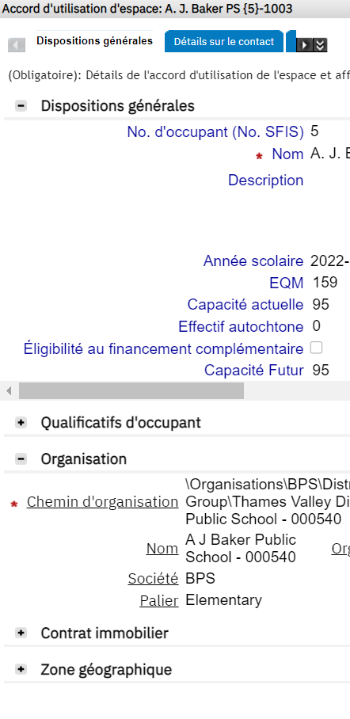
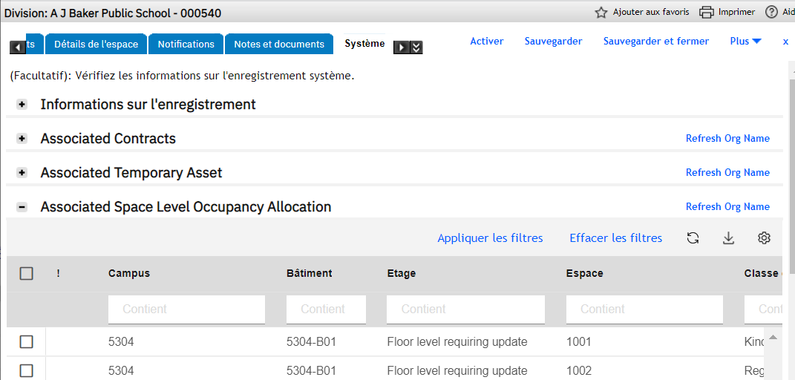
Changer le nom de l’EUE
8. Vérifiez que le dossier du programme de la division correspond au nom attendu/souhaité. Si ce n’est pas le cas, sélectionnez le chemin d’organisation mis en évidence dans le cadre de cette étape, au niveau 8, et poursuivez.
9. Le formulaire Division/Programme s’ouvrira avant cette étape. Naviguez vers le formulaire de la division, sélectionnez le lien « Réviser »
10. Sélectionnez l’option de menu « Système »
11. Naviguez vers la section « Associated Space Level Occupancy Allocation »
12. Sélectionnez « Refresh Org Name »
13. Sélectionnez « Activer » et le statut du dossier restera en « Révision en cours » jusqu’à ce qu’il soit approuvé par EDU.
10.
9.
13.
11.
12.
8.
4
Défauts de la langue française – actuellement en cours de révision et de correction

Slide 5
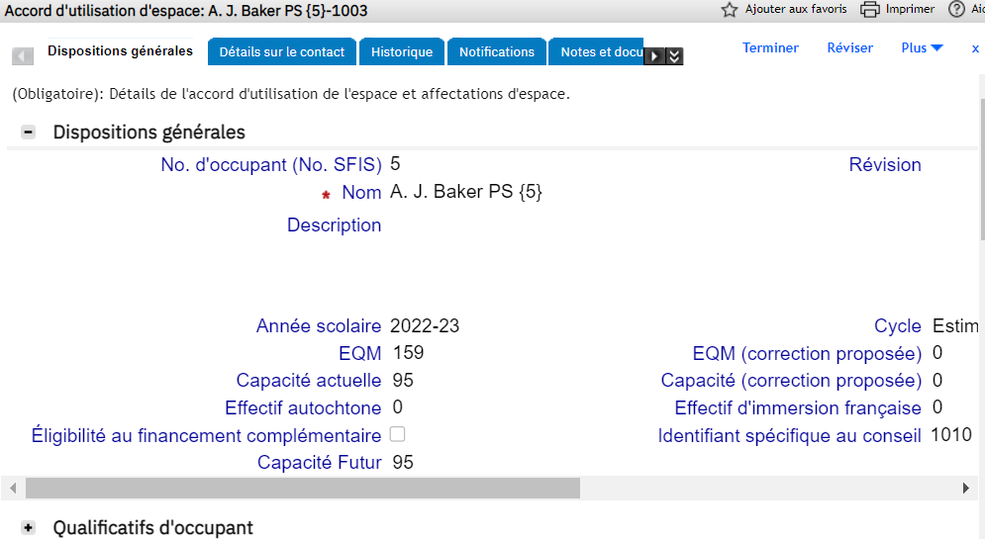
Changer le nom de l’EUE
Problème
Revenez au formulaire CUE précédemment ouvert, passez à l’étape 14 si aucune autre modification n’est nécessaire sur le formulaire CUE (comme la date d’expiration, le palier, la date de début, le niveau scolaire minimum/maximum ou si le programme/la division a été déplacé)
14. Sélectionnez « Sauvegarder » dans le formulaire CUE précédemment ouvert.
15. Sélectionnez « Problème ». Le formulaire CUE sera fermé et sera envoyé pour approbation. Après l’approbation, le statut passera de « Révision en cours » à « Actif ». L’utilisateur qui a soumis la demande recevra une notification de l’approbation.
15.
14.
5

Slide 6
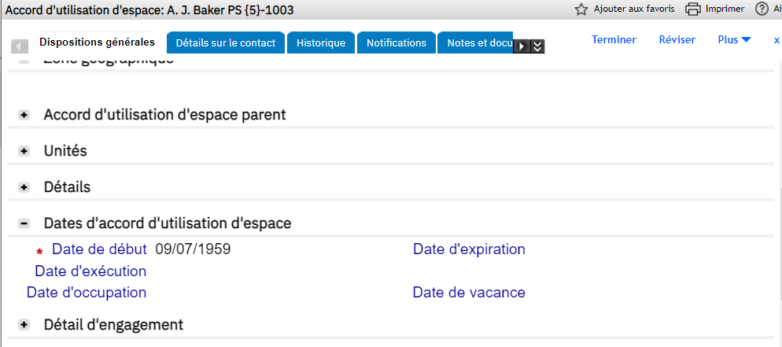
Modifier la date d’expiration du CUE
1.
4.
3.
5.
2.
1. Sélectionnez le bouton d’accueil
2. Sélectionnez « Contrat d’utilisation de l’espace »
3. Entrez la « SFIS ID »
4. Sélectionnez « Appliquez les filtres »
5. Sélectionnez pour ouvrir le dossier (un seul clic suffit)
6. Sélectionnez « Réviser »
7. Naviguez jusqu’à « Dates d’accord d’utilisation d’espace »
8. Entrez la date
9. Sélectionnez « Problème » si aucune autre modification n’est nécessaire dans le formulaire CUE.
Problème
9.
6.
7.
8.
6

Slide 7
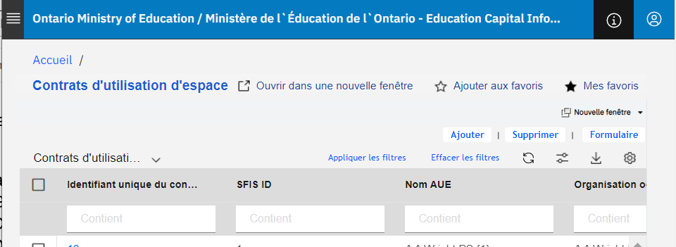
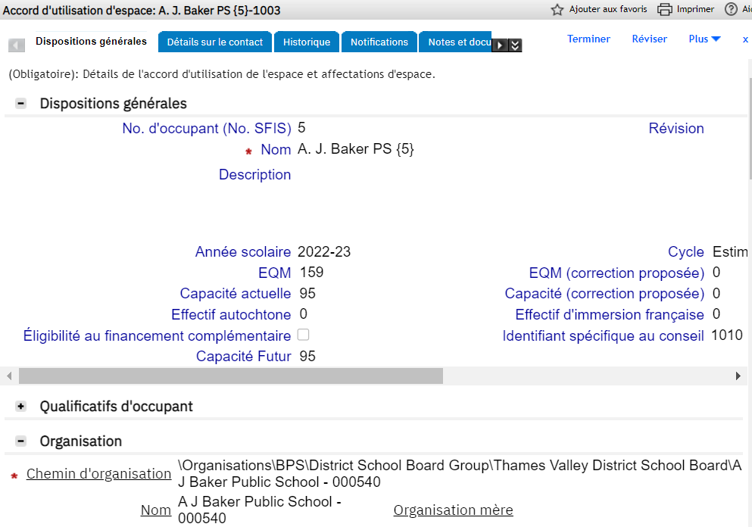
Modifier la date d’entrée en vigueur du CUE
1.
3.
4. Dans l’onglet Dispositions générales > Remplir les champs obligatoires (*) :
Nom = Nom court de l’école/du programme (par exemple, Odre Street PS { }). L’ID SFIS doit être indiqué à l’intérieur des crochets; l’ID SFIS sera disponible après avoir appuyé sur le bouton « Réviser ». Après avoir créé ce numéro, il faut l’ajouter à l’intérieur.
Chemin d’organisation - Sélectionnez « Rechercher », recherchez le dossier de la division correspondant à ce nom de CUE.
Date de début - date de début du programme.
5. Cliquez sur « Réviser »
6. Cliquez sur « Sauvegarder »
7. Sélectionnez « Problème » - le dossier sera soumis à approbation et le statut restera « Révision en cours » jusqu’à ce que le dossier soit approuvé.
Problème
Créer un brouillon
7.
6.
5.
4.
2.
4.
4.
7

Slide 8
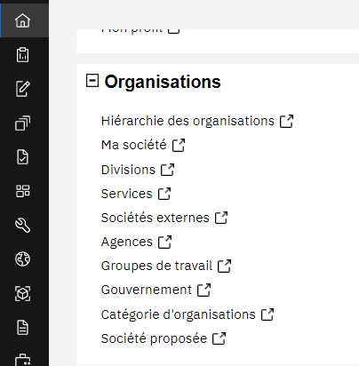
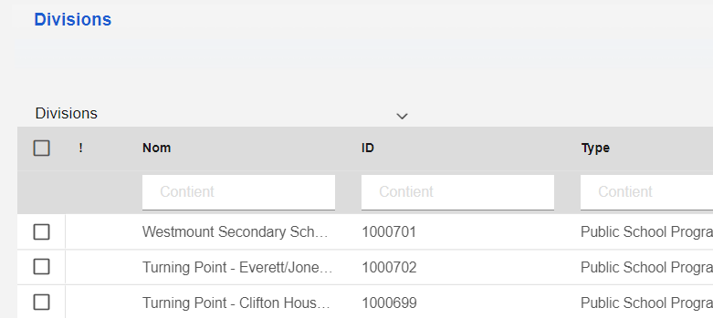
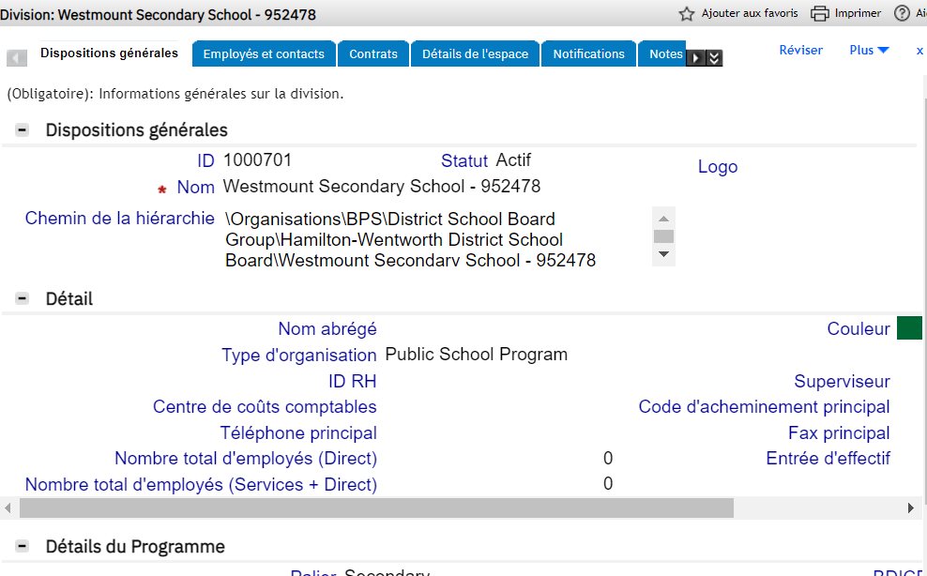
Programme de la division déplacé
1.
1. Sélectionnez le bouton d’accueil
2. Sélectionnez « Divisions »
3. Cette étape vise à s’assurer que le numéro de division correct qui doit être déplacé est examiné avant d’être rattaché au (déplacé vers le) nouveau CUE. Entrez le NICE et appuyez sur Entrée
4. Sélectionnez pour ouvrir le dossier résultant
5. Examinez les informations sur le programme
2.
3.
4.
5.
8

Slide 9
Programme de la division déplacé
8.
7.
9.
6.
6. Sélectionnez « Contrat d’utilisation de l’espace »
7. Entrez la « SFIS ID »
8. Sélectionnez « Appliquez les filtres »
9. Sélectionnez pour ouvrir le dossier (un seul clic suffit)
9

Slide 10
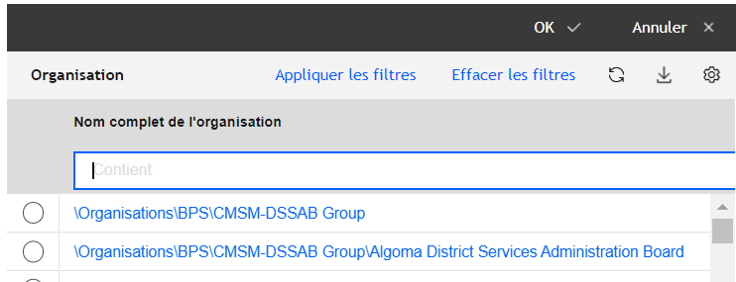
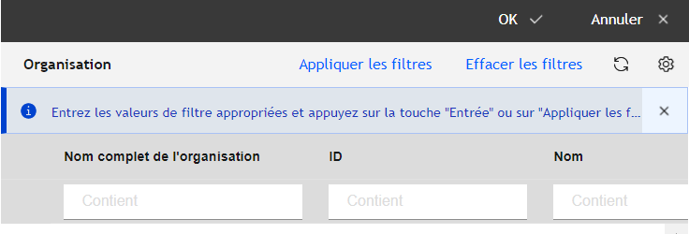
Programme de la division déplacé
15.
Problème
Sauvegarder
Reviser
17.
16.
10.
13.
18.
13.
14.
10. Sélectionnez « Réviser »
11. Sélectionnez « Rechercher »
12. Placez le curseur et appuyez sur la touche Entrée pour télécharger les données
13. Entrez le NICE et appuyez sur la touche Entrée ou appliquez le filtre
14. Sélectionnez le programme/la division souhaité
15. Appuyez sur « OK ».
16. Cliquez sur « Sauvegarder »
17. Sélectionnez « Problème »
18. Le statut du dossier restera en « Révision en cours » jusqu’à ce qu’il soit approuvé, ce qui le transformera en statut actif.
Rechercher
11.
12.
10

Slide 11
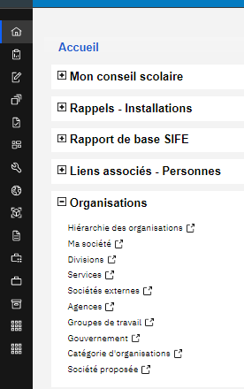
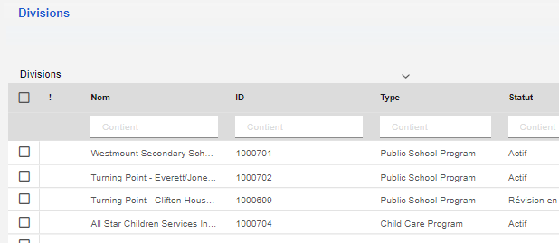
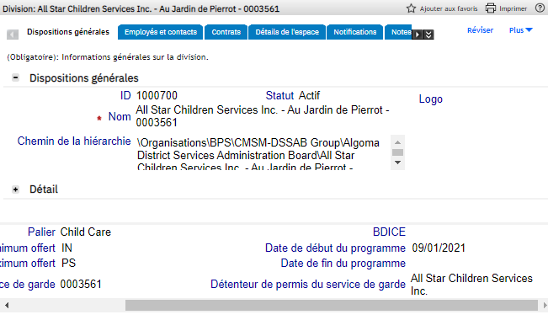
Modifier la date de fin du programme de la division
1.
3.
1. Sélectionnez le bouton d’accueil
2. Sélectionnez « Divisions »
3. Entrez le NICE et appuyez sur Entrée
4. Sélectionnez pour ouvrir le dossier résultant
5. Sélectionnez « Réviser »
6. Entrez la date de fin du programme
7. Sélectionnez « Activer » et le statut du dossier restera en « Révision en cours » jusqu’à ce qu’il soit approuvé par EDU.
2.
4.
7.
5.
6.
11

Slide 12
Modifier le CUE : Palier, Date de commencement, niveau scolaire minimum/maximum
1.
4.
3.
5.
2.
1. Sélectionnez le bouton d’accueil
2. Sélectionnez « Contrat d’utilisation de l’espace »
3. Entrez la « SFIS ID »
4. Sélectionnez « Appliquez les filtres »
5. Sélectionnez pour ouvrir le dossier (un seul clic suffit)
12

Slide 13
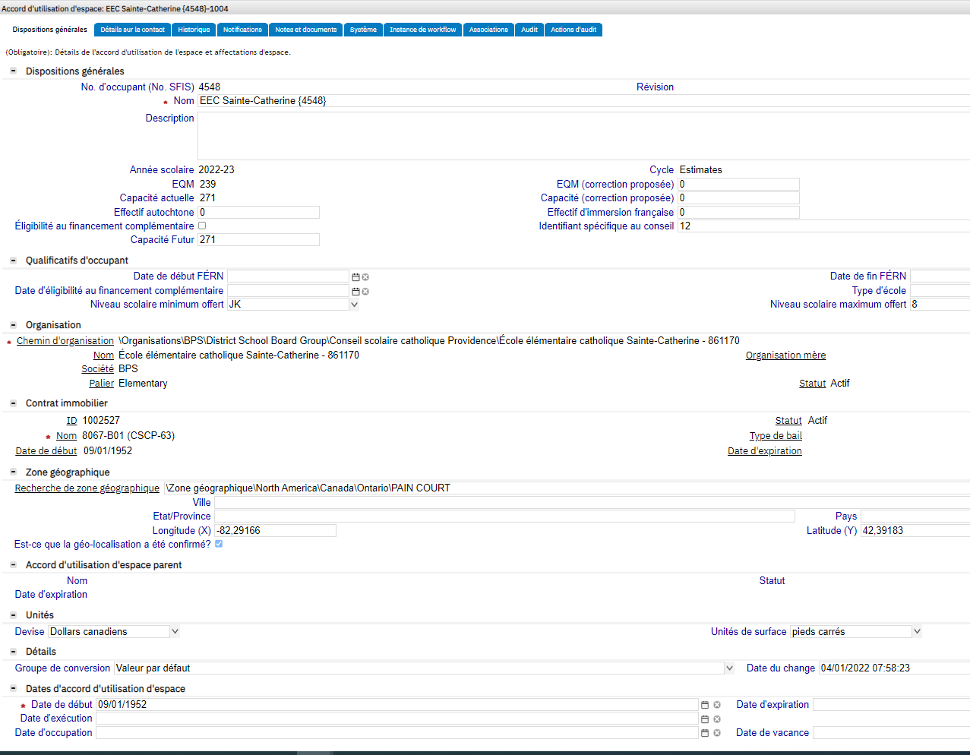
Modifier le CUE : Palier, Date de commencement, niveau scolaire minimum/maximum
Problème
6.
6. Sélectionnez « Réviser »
7. Choisir le palier concerné
8. Modifier ou saisir une nouvelle date de début
9. Entrer le niveau scolaire minimum
10. Entrer le niveau scolaire maximum
11. Sélectionnez « Problème » et le statut du dossier restera en « Révision en cours » jusqu’à ce qu’il soit approuvé par EDU.
11.
9.
10.
7.
8.
13

Slide 14
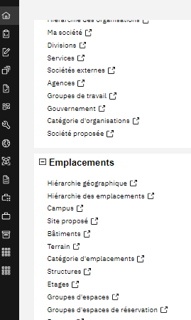
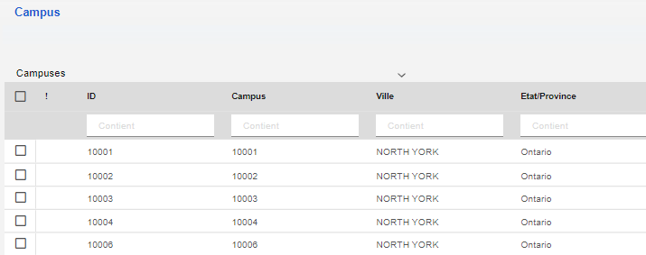
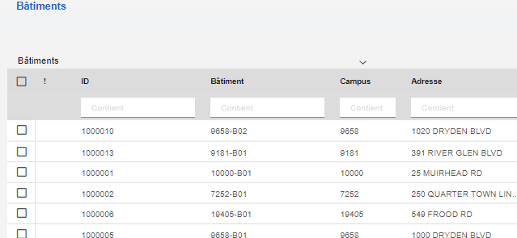
Modifier le bâtiment : statut opérationnel, bail
Deux façons de naviguer vers le dossier d’un bâtiment :
1. a. Sélectionnez « Bâtiment »
1. a. Sélectionnez ou recherchez le bâtiment souhaité dans le tableau des données sur les bâtiments.
1 b. Sélectionnez « Campus »
1 b. Sélectionnez (ou recherchez) le dossier du campus souhaité
1 b. Ouvrez le dossier du campus et naviguez vers l’onglet « Inclut ».
1 b. Sélectionnez le bâtiment souhaité
1 b. Sélectionnez « Ouvrir »
1b.
1b.
1a.
1b.
1a.
1b.
1b.
14

Slide 15
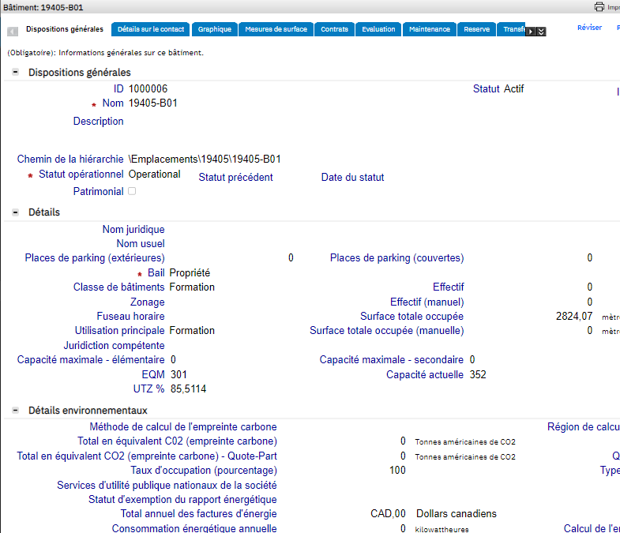
Modifier le bâtiment : statut opérationnel, bail
2. Le dossier du bâtiment s’ouvre
3. Sélectionnez « Réviser »
4. Statut opérationnel du bâtiment | Définition du statut
Proposé | Statut du dossier en brouillon; Un bâtiment proposé est un bâtiment qu’un conseil souhaite soumettre à une demande de financement pour répondre à ses besoins. Ce bâtiment n’existe pas en tant que collection d’actifs dans l’inventaire des conseils. Il s’agit de la première étape de la création d’un actif immobilier.
Associé | Statut du dossier en brouillon; Un bâtiment associé est un bâtiment qu’un conseil a associé à une demande de financement. Si une demande de financement est approuvée, elle devient un dossier actif avec le statut opérationnel de planifié; si la demande de financement est refusée, l’utilisateur du conseil scolaire reprend le statut opérationnel proposé pour les futures soumissions de demandes de financement. Un bâtiment ne doit pas rester dans un statut opérationnel associé après que le cycle de soumission de financement soit arrivé à son terme et que tous les projets aient été approuvés ou refusés.
Prévue | Le statut du dossier est actif; un bâtiment prévu est un bâtiment qui a été approuvé par une demande de financement et qui fait partie d’un projet d’immobilisations.
En construction | Le statut du dossier est actif; un bâtiment en construction est un bâtiment qui a été approuvé par une demande de financement et qui fait partie d’un projet d’immobilisations qui a été approuvé par le processus PEA pour commencer la construction. Il reste dans ce statut jusqu’à ce que tous les espaces aient été créés et qu’un CUE soit émis entre une division active et le ou les espaces dans le bâtiment.
Exploitation | Le statut du dossier est actif; un bâtiment opérationnel est un bâtiment avec un actif opérationnel lorsqu’il est utilisé par un utilisateur quelconque. Cela signifie qu’il possède un actif de localisation actif, ou des divisions vers des CUE associés et son ou ses espaces. Ou il a la classification et l’utilisation principale de Récréation.
Inactif | Le statut du dossier passe à Inactif; un bâtiment est inactif lorsqu’il n’est plus un actif du conseil. Que l’actif ait été vendu ou que la location ait pris fin, le statut opérationnel est Inactif, le dossier est alors retiré du système.
Non vérifié | Statut opérationnel du dossier campus non vérifié. Suivi avec le conseil pour confirmer le statut du dossier.
3.
4.
5.
6.
5. Champ obligatoire - deux options : Propriété ou Location. Propriété = Lorsqu’un actif immobilier est la propriété d’un conseil. Un contrat pour le campus (honoraires) doit être créé, et le bail est classé en « propriété ». Location = Lorsqu’un actif immobilier est loué par un conseil. Un bail immobilier doit être créé pour le bâtiment et le bail est classé en « location ». (Les dossiers définis comme « Managed » concernent les biens dont le statut d’occupation - propriété ou location - n’est pas clair). Notes marginales : Si un conseil loue un bâtiment ou des locaux à un autre conseil, un bail immobilier est créé pour l’utilisation des locaux dans ce bâtiment. Si un conseil loue des locaux dans un bâtiment d’une tierce partie. Le conseil doit créer un contrat de Campus pour la tierce partie et ensuite créer un bail immobilier pour indiquer l’utilisation louée du bâtiment et de son espace.
15
6. Champ alimenté par l’intégration - tiré du fichier d’actifs VFA OPENDATE, signifiant la date d’ouverture du bâtiment (date de début d’activité). Le format de ce champ est MM/JJ/AAAA.

Slide 16
Modifier le bâtiment : Adresse
Deux façons de naviguer vers le dossier d’un bâtiment :
1. a. Sélectionnez « Bâtiment »
1. a. Sélectionnez ou recherchez le bâtiment souhaité dans le tableau des données sur les bâtiments.
1 b. Sélectionner un campus
1 b. Sélectionnez (ou recherchez) le dossier du campus souhaité
1 b. Ouvrez le dossier du campus et naviguez vers l’onglet « Inclut ».
1 b. Sélectionnez le bâtiment souhaité
1 b. Sélectionnez « Ouvrir »
1b.
1b.
1a.
1b.
1a.
1b.
1b.
16

Slide 17
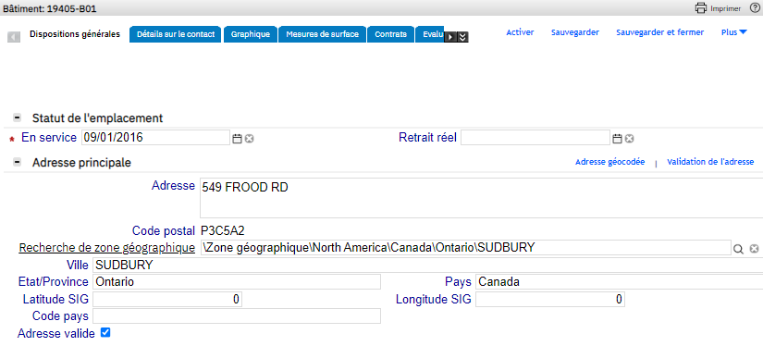
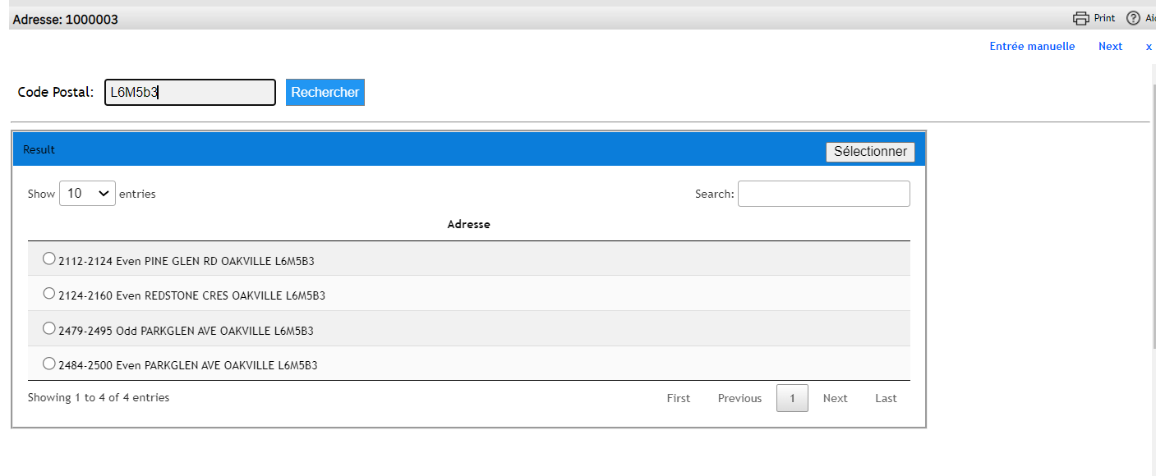
Modifier le bâtiment : Adresse
Créer un brouillon
2.
3.
2.
2. Sélectionnez « Créer un brouillon » et cliquez sur « Validation de l’adresse »
3. Entrez le code postal
4. Cliquez sur « Resercher »
5. Sélectionnez l’adresse souhaitée
6a. Cliquez sur « Sélectionner »
4.
6a.
5.
17

Slide 18
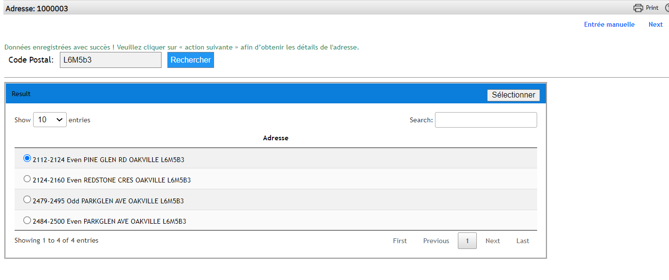
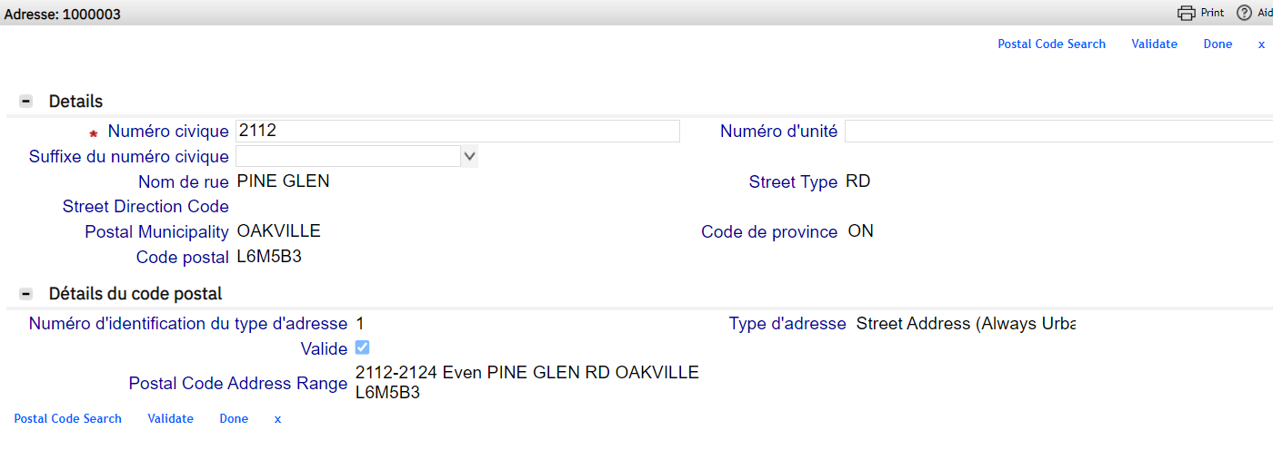
Modifier le bâtiment : Adresse
6b. Un message en vert apparaît : « ... »
7. Cliquez sur « Next »
8. Sous la section « Details », le numéro municipal apparaît
9. Sélectionnez « Validate »
10. La case « Valid » doit être cochée
11. Sélectionnez « Done » (fait)
12. La section Adresse principale se remplit
13. Sélectionnez « Activer » Le dossier restera en « Révision en cours » jusqu’à ce qu’il soit approuvé. Le dossier se ferme.
7.
6b.
8.
13.
9.
11.
12.
10.
18

Slide 19
Instructions pour les années à venir
19

Slide 20
Option 1 - MODIFIER le nom du CUE - créer un nouveau CUE et l’enregistrer comme brouillon UNIQUEMENT
1.
L’option 1 est utilisée lorsque : la date de communication n’a pas eu lieu, et que le CUE n’a pas été ACTIVÉ, prévu = BROUILLON
Sélectionnez le bouton d’accueil
Sélectionnez « Contrat d’utilisation de l’espace »
Le tableau de requête de données sur les contrats d’utilisation de l’espace s’ouvre. Sélectionnez « Plus » dans le coin supérieur droit.
Dans l’onglet Dispositions générales > Remplir les champs obligatoires (*) :
Nom = Nom court de l’école/du programme (par exemple, Odre Street PS { }). L’ID SFIS doit être indiqué à l’intérieur des crochets; l’ID SFIS sera disponible après avoir appuyé sur le bouton « Créer un brouillon ». Après avoir créé ce numéro, il faut l’ajouter à l’intérieur.
Chemin d’organisation - Sélectionnez « Rechercher », recherchez le dossier de la division correspondant à ce nom de CUE.
Date de début - date de début du programme. Ce sera une date ultérieure.
Cliquez SEULEMENT sur Créer un brouillon - quant au futur CUE, ne pas aller plus loin en l’activant.
3.
Problème
Créer un brouillon
2.
4.
6.
Seulement pour
Année actuelle
5.
4.
4.
*** L'étape 6 (à ISSUE) n'est ajoutée que pour les NOUVELLES SUA qui concernent l'année en cours)
20
4.
20

Slide 21
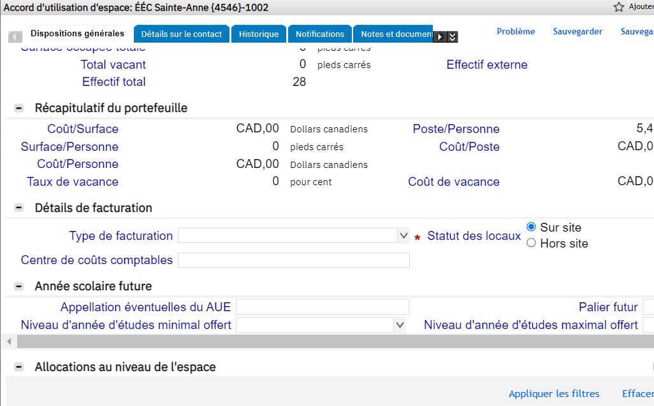
Option 2 - MODIFIER le nom du futur CUE - si le CUE existant a un futur nom avec les mêmes attributs
1.
L’option 2 est utilisée lorsque : la date de communication a eu lieu et que le CUE a été ACTIVÉ.
Sélectionnez le bouton d’accueil
Sélectionnez « Contrat d’utilisation de l’espace »
Le tableau de requête de données sur les contrats d’utilisation de l’espace s’ouvre. Sélectionnez ou recherchez le SFIS ID souhaité
Sélectionnez « Réviser »
Entrez le « Futur nom » = Nom court de l’école/du programme (par exemple, Odre Street PS { }). L’ID SFIS doit être indiqué à l’intérieur des crochets; l’ID SFIS sera disponible après avoir appuyé sur le bouton « Créer un brouillon ». Après avoir créé ce numéro, il faut l’ajouter à l’intérieur.
Sélectionnez « Problème » et le dossier se ferme. Le dossier restera en « Révision en cours » jusqu’à ce qu’il soit approuvé par le personnel d’EDU. Ensuite, le statut deviendra actif.
3.
Problème
Créer un brouillon
2.
6.
4.
5.
21

Slide 22
Modifier la date d’expiration du CUE
1.
4.
3.
5.
2.
1. Sélectionnez le bouton d’accueil
2. Sélectionnez « Contrat d’utilisation de l’espace »
3. Entrez la « SFIS ID »
4. Sélectionnez « Appliquez les filtres »
5. Sélectionnez pour ouvrir le dossier (un seul clic suffit)
6. Sélectionnez « Réviser »
7. Naviguez jusqu’à « Dates d’accord d’utilisation d’espace »
8. Entrez la date
Sélectionnez « Problème » si aucune autre modification n’est nécessaire dans le formulaire CUE.
6.
7.
8.
22

Slide 23
Programme de la division déplacé
1.
1. Sélectionnez le bouton d’accueil
2. Sélectionnez « Divisions »
3. Cette étape vise à s’assurer que le numéro de division correct qui doit être déplacé est examiné avant d’être rattaché au (déplacé vers le) nouveau CUE. Entrez le NICE et appuyez sur Entrée
4. Sélectionnez pour ouvrir le dossier résultant
5. Examinez les informations sur le programme
2.
3.
4.
5.
23

Slide 24
Programme de la division déplacé
8.
7.
9.
6.
6. Sélectionnez « Contrat d’utilisation de l’espace »
7. Entrez la « SFIS ID »
8. Sélectionnez « Appliquez les filtres »
9. Sélectionnez pour ouvrir le dossier (un seul clic suffit)
24

Slide 25
Programme de la division déplacé
15.
Problème
Sauvegarder
Reviser
17.
16.
10.
13.
18.
13.
14.
10. Sélectionnez « Réviser »
11. Sélectionnez « Rechercher »
12. Placez le curseur et appuyez sur la touche Entrée pour télécharger les données
13. Entrez le NICE et appuyez sur la touche Entrée ou appliquez le filtre
14. Sélectionnez le programme/la division souhaité
15. Appuyez sur « OK ».
16. Cliquez sur « Sauvegarder »
17. Sélectionnez « Problème »
18. Le statut du dossier restera en « Révision en cours » jusqu’à ce qu’il soit approuvé, ce qui le transformera en statut actif.
Rechercher
11.
12.
25

Slide 26
Modifier la date de fin du programme de la division
1.
1. Sélectionnez le bouton d’accueil
2. Sélectionnez « Divisions »
3. Entrez le NICE et appuyez sur Entrée
4. Sélectionnez pour ouvrir le dossier résultant
5. Sélectionnez « Réviser »
6. Entrez la date de fin du programme
7. Sélectionnez « Activer » et le statut du dossier restera en « Révision en cours » jusqu’à ce qu’il soit approuvé par EDU.
3.
2.
4.
7.
5.
6.
26

Slide 27
Modifier le CUE : Palier, Date de commencement, niveau scolaire minimum/maximum
1.
4.
3.
5.
2.
1. Sélectionnez le bouton d’accueil
2. Sélectionnez « Contrat d’utilisation de l’espace »
3. Entrez la « SFIS ID »
4. Sélectionnez « Appliquez les filtres »
5. Sélectionnez pour ouvrir le dossier (un seul clic suffit)
27

Slide 28
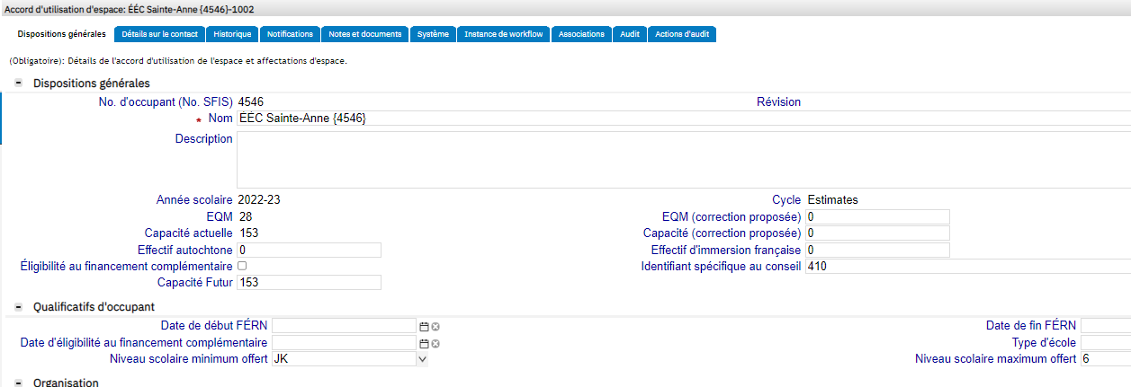
MODIFIER LE CUE : Futur : Niveau scolaire minimum/maximum, Palier, Capacité - (Date de début - peut être future par conception)
Problème
6. Sélectionnez « Réviser »
7. Entrez le niveau scolaire minimum futur
8. Entrez le niveau scolaire maximum futur
9. Choisissez le palier futur souhaité
10. Modifier ou saisir une nouvelle date de début
11. Entrez la capacité future
12. Sélectionnez « Problème » et le statut du dossier restera en « Révision en cours » jusqu’à ce qu’il soit approuvé par EDU.
6.
12.
11.
10.
9.
7.
8.
28

Slide 29
Modifier le bâtiment : statut opérationnel, bail
Deux façons de naviguer vers le dossier d’un bâtiment :
1. a. Sélectionnez « Bâtiment »
1. a. Sélectionnez ou recherchez le bâtiment souhaité dans le tableau des données sur les bâtiments.
1 b. Sélectionner un campus
1 b. Sélectionnez (ou recherchez) le dossier du campus souhaité
1 b. Ouvrez le dossier du campus et naviguez vers l’onglet « Inclut ».
1 b. Sélectionnez le bâtiment souhaité
1 b. Sélectionnez « Ouvrir »
1b.
1b.
1a.
1b.
1a.
1b.
1b.
29

Slide 30
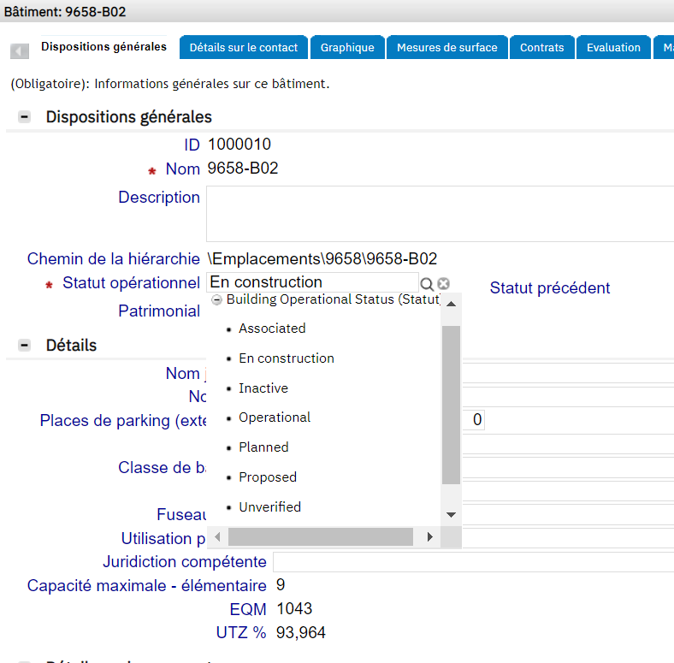
Modifier le bâtiment : statut opérationnel - explication pour les scénarios futurs
2. Le dossier du bâtiment s’ouvre
Statut opérationnel - sélectionnez l’une des options déroulantes suivantes :
lorsque le bâtiment est opérationnel, l’utilisateur doit fournir les détails de la salle pour pouvoir associer les CUE.
Lorsqu’il n’y a plus de CUE dans le bâtiment, celui-ci devient Vacant (il n’est plus occupé).
Lorsqu’un bâtiment est en cours de construction, le statut est En construction et il n’y aucun CUE d’actif.
Lorsqu’un bâtiment est démoli, il n’y a aucun CUE actif, le statut est passé à Inactif et le dossier du bâtiment est retiré.
Lorsqu’un bâtiment est vendu, le projet de cession est également lancé. Les CS doivent fournir le transfert du titre de propriété à l’Unité de mise en œuvre et de coordination du SIIÉ : ECIS.Admin@ontario.ca, le statut du bâtiment passe à Inactif (ainsi que le Campus et le Terrain si tous sont vendus) et le dossier du bâtiment est retiré.
30

Slide 31
Modifier le bâtiment : statut opérationnel, bail
3. Sélectionnez « Réviser »
4. Statut opérationnel du bâtiment | Définition du statut
Proposé | Statut du dossier en brouillon; Un bâtiment proposé est un bâtiment qu’un conseil souhaite soumettre à une demande de financement pour répondre à ses besoins. Ce bâtiment n’existe pas en tant que collection d’actifs dans l’inventaire des conseils. Il s’agit de la première étape de la création d’un actif immobilier.
Associé | Statut du dossier en brouillon; Un bâtiment associé est un bâtiment qu’un conseil a associé à une demande de financement. Si une demande de financement est approuvée, elle devient un dossier actif avec le statut opérationnel de planifié; si la demande de financement est refusée, l’utilisateur du conseil scolaire reprend le statut opérationnel proposé pour les futures soumissions de demandes de financement. Un bâtiment ne doit pas rester dans un statut opérationnel associé après que le cycle de soumission de financement soit arrivé à son terme et que tous les projets aient été approuvés ou refusés.
Prévue | Le statut du dossier est actif; un bâtiment prévu est un bâtiment qui a été approuvé par une demande de financement et qui fait partie d’un projet d’immobilisations.
En construction | Le statut du dossier est actif; un bâtiment en construction est un bâtiment qui a été approuvé par une demande de financement et qui fait partie d’un projet d’immobilisations qui a été approuvé par le processus PEA pour commencer la construction. Il reste dans ce statut jusqu’à ce que tous les espaces aient été créés et qu’un CUE soit émis entre une division active et le ou les espaces dans le bâtiment.
Exploitation | Le statut du dossier est actif; un bâtiment opérationnel est un bâtiment avec un actif opérationnel lorsqu’il est utilisé par un utilisateur quelconque. Cela signifie qu’il possède un actif de localisation actif, ou des divisions vers des CUE associés et son ou ses espaces. Ou il a la classification et l’utilisation principale de Récréation.
Inactif | Le statut du dossier passe à Inactif; un bâtiment est inactif lorsqu’il n’est plus un actif du conseil. Que l’actif ait été vendu ou que la location ait pris fin, le statut opérationnel est Inactif, le dossier est alors retiré du système.
Non vérifié | Statut opérationnel du dossier campus non vérifié. Suivi avec le conseil pour confirmer le statut du dossier.
3.
4.
5.
6.
5. Champ obligatoire - deux options : Propriété ou Location. Propriété = Lorsqu’un actif immobilier est la propriété d’un conseil. Un contrat pour le campus (honoraires) doit être créé, et le bail est classé en « propriété ». Location = Lorsqu’un actif immobilier est loué par un conseil. Un bail immobilier doit être créé pour le bâtiment et le bail est classé en « location ». (Les dossiers définis comme « Managed » concernent les biens dont le statut d’occupation - propriété ou location - n’est pas clair). Notes marginales : Si un conseil loue un bâtiment ou des locaux à un autre conseil, un bail immobilier est créé pour l’utilisation des locaux dans ce bâtiment. Si un conseil loue des locaux dans un bâtiment d’une tierce partie. Le conseil doit créer un contrat de Campus pour la tierce partie et ensuite créer un bail immobilier pour indiquer l’utilisation louée du bâtiment et de son espace.
31
6. Champ alimenté par l’intégration - tiré du fichier d’actifs VFA OPENDATE, signifiant la date d’ouverture du bâtiment (date de début d’activité). Le format de ce champ est MM/JJ/AAAA.

Slide 32
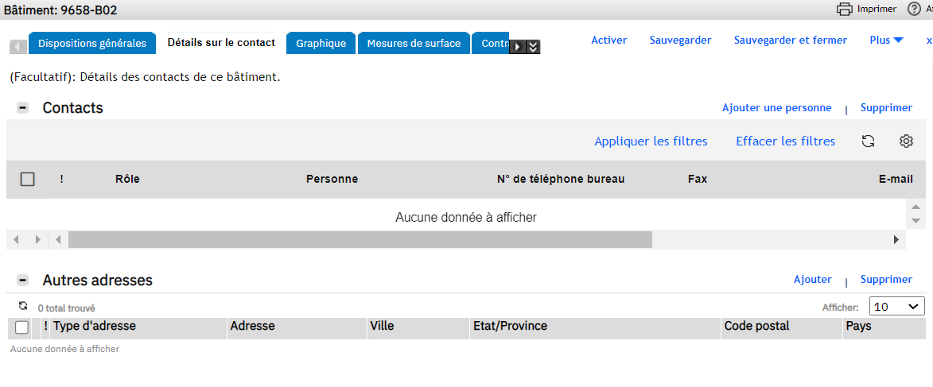
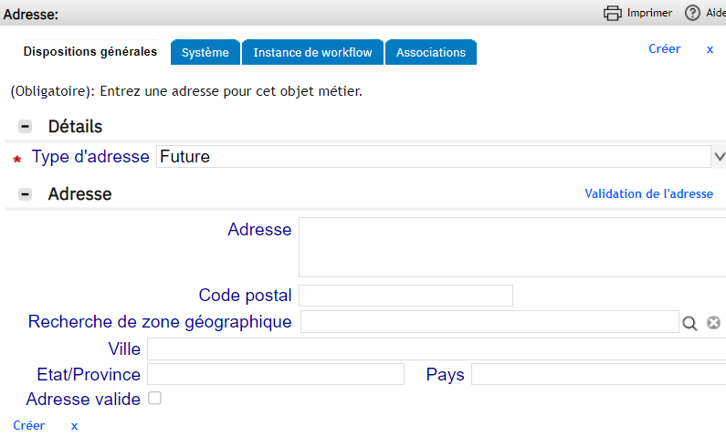
Modifier le bâtiment pour une adresse future
1. Sélectionnez "Bâtiment" dans le widget de localisation
2. Le tableau des données des bâtiments s’ouvre - recherchez le bâtiment souhaité et cliquez une fois pour ouvrir.
3. Sur le dossier du bâtiment, sélectionnez « Réviser ».
4. Naviguez vers l’onglet « Détails sur le contact »
5. Sous « Autres adresses », sélectionnez « Ajouter »
6. Une nouvelle fenêtre contextuelle s’ouvre. Dans le champ « Type d’adresse », il faut choisir l’option « Future » dans le menu déroulant.
7. Cliquez sur « Validation de l’adresse »
1.
2.
Revise
4.
3.
6.
7.
5.
32

Slide 33
Modifier le bâtiment : Adresse
8.
8. Entrez le code postal
9. Cliquez sur « Rechercher »
10. Sélectionnez l’adresse souhaitée
11. Cliquez sur « Sélectionner »
9.
11.
10.
33

Slide 34
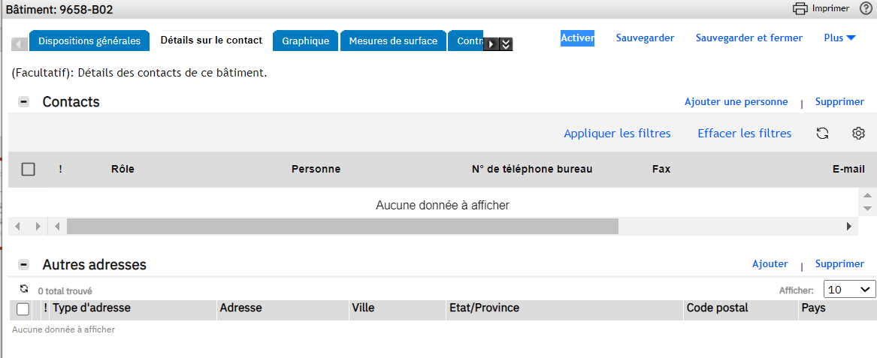
Modifier le bâtiment : Adresse
12. Un message en vert apparaît : « ... »
13. Cliquez sur « Next »
14. Sous la section « Details », le numéro municipal apparaît
15. Sélectionnez « Validate »
16. La case « Valid » doit être cochée
17. Sélectionnez « Done » (fait), la fenêtre contextuelle se ferme.
18. La section « Autres adresses » se remplit.
19. Sélectionnez « Activer » Le dossier restera en « Révision en cours » jusqu’à ce qu’il soit approuvé. Le dossier se ferme.
12.
13.
14.
15.
17.
19.
18.
16.
Future
34

